Slide 1
Oborová brána sofia
Knihovna FF UK
Radka Syrová
FF UK
Notes:
Kliknutím a následným zápisem nebo zkopírováním vložte
Název základní součásti
Nadpis prezentace
Podnadpis – např. jméno prezentujícího
Nechcete-li použít název základní součásti, můžete
nechat pole prázdné (nebude se zobrazovat při prezentování ani tisknout)
na kartě Domů, ve skupině Snímky v nabídce tlačítka Rozložení vybrat rozložení Úvodní snímek
pole smazat

Slide 2
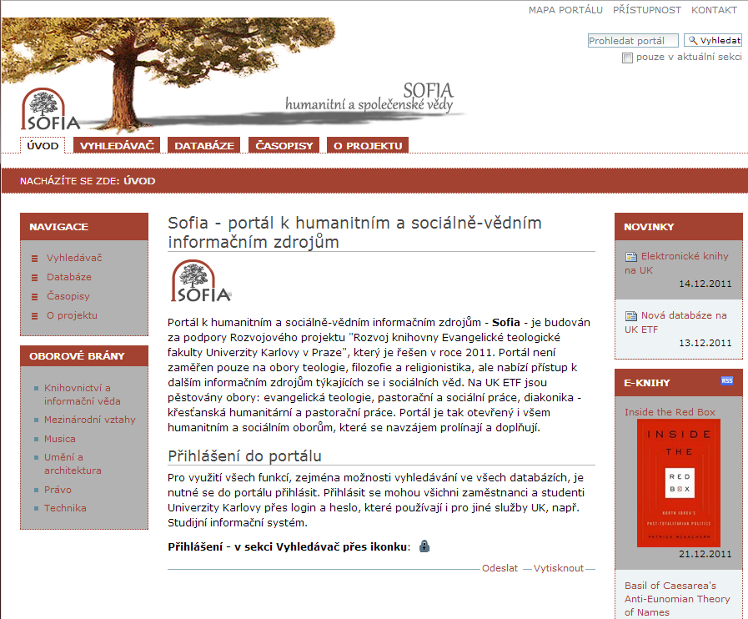
Oborová brána sofia
http://sofia.jib.cz
ETF
FF
Jinonice (FF, FHS, FSV)
* 2011
† 2013
Notes:
Kliknutím a následným zápisem nebo zkopírováním vložte
Nadpis snímku
Text snímku nebo jiný typ obsahu kliknutím na odpovídající ikonu v zástupném symbolu (předpřipraveném poli) – tabulku, graf, diagram/SmartArt atd.
Text snímku bude automaticky s odrážkami.
Pro změnu na nižší/vyšší úroveň použijte
tlačítka Snížit/Zvýšit úroveň seznamu, která jsou k dispozici na kartě Domů, ve skupině Odstavec
nebo klávesu TAB resp. SHIFT + TAB na začátku řádku
Zápatí pro celou prezentaci lze upravit v dialogovém okně Záhlaví a zápatí vyvolaném kliknutím na tlačítko Záhlaví a zápatí na kartě Vložení, ve skupině Text

Slide 3
Oborová brána sofia
Plone (vlastní licence)
Metalib, SFX, Shibboleth/EZproxy UK
  zdroje ETF, FF, JINONICE (FF, FHS, FSV) a volné
Databáze
  quick sety databází (následující snímek)
Časopisy
  PEC - vlastní seznam časopisů s tematicky vybranými zdroji pro Sofii

Slide 4
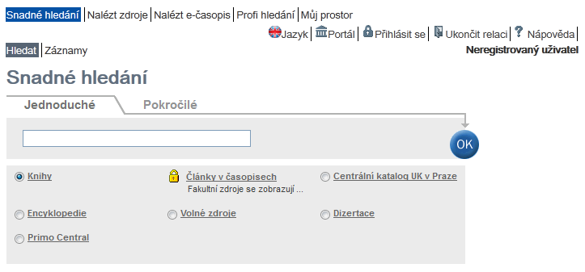
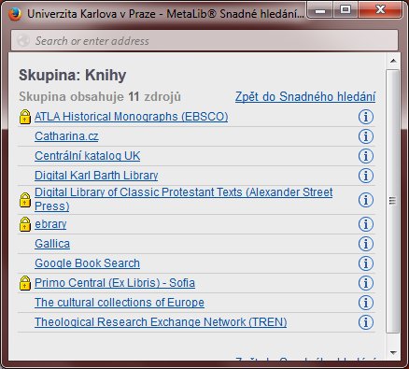
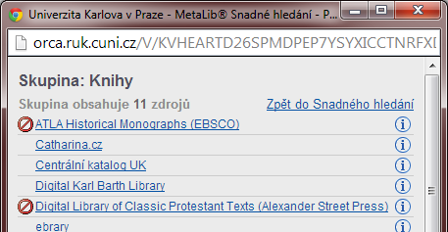
quick sety db
Knihy
Články v časopisech
Centrální katalog UK
Encyklopedie
Volné zdroje
Dizertace
Primo Central
Před přihlášením:
Po přihlášení FF:

Slide 5
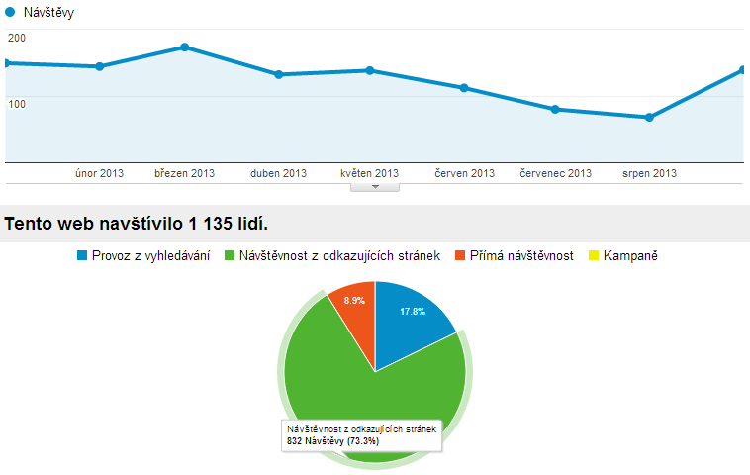
Statistika přístupů
Q1 - Q3 2013
leden – září 2013
Google Analytics: nepřihlášení uživatelé

Slide 6
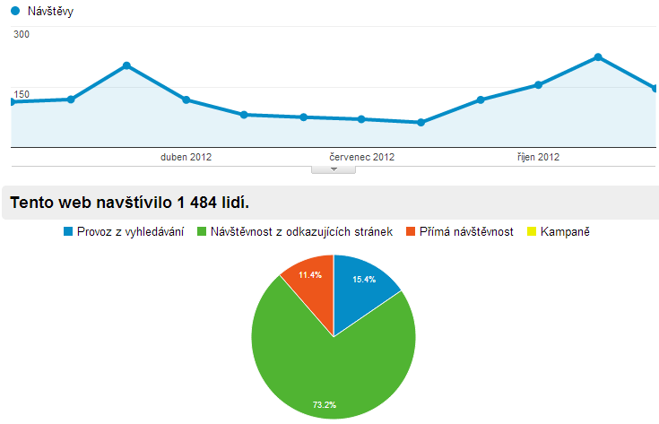
Statistika přístupů 2012
2012
Google Analytics: nepřihlášení uživatelé

Slide 7
Závěr
2 roky provozu
menší využití (náklady 3 fakultní knihovny UK)
provoz ukončen v prosinci 2013 (původní předpoklad ukončení s Discovery systémem na UK)

Slide 8
Děkuji za pozornost
Knihovna FF UK
radka.syrova@ff.cuni.cz

